Slide 2
Mavzu: 2.Geometrik mazmundagi amaliy masalalar

Slide 3
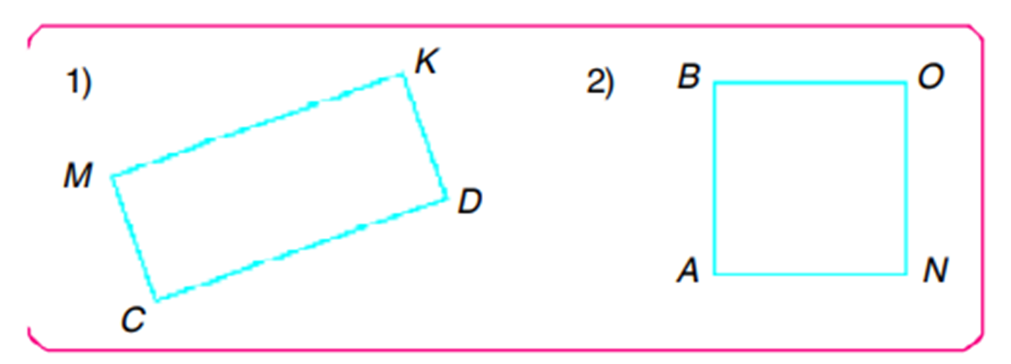
6-topshiriq.
To‘g‘ri to‘rtburchakning qaysi tomonlari parallel ekanligini yozing:
MK ‖ CD
MC ‖ KD
2) AN ‖ BO
AB ‖ NO

Slide 4
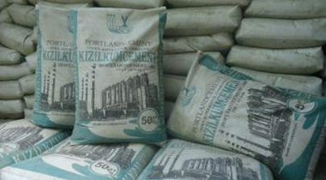
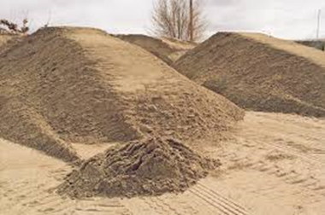
7-masala.
Qurilishga 60 q qum va undan 5 marta kam se-ment keltirildi. Qumdan necha sentner kam sement keltirildi? Natijani kilogrammda ifodalang.

Slide 5
qum – 60 q sement - ?, 5 marta kam
Yechish:
60 : 5 = 12 (q) kam sement
Javob: Qumdan 12 sentner kam sement keltirildi.
12 sentner = 1200 kg

Slide 6
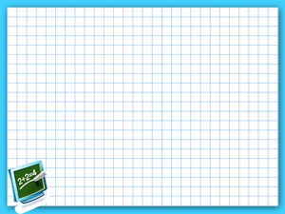
1- topshiriq.
Tomonlari 18 cm va 12 cm bo‘lgan to‘g‘ri to‘rtburchakning perimetrini hisoblang. Xuddi shunday perimetrga ega bo‘lgan kvadratning tomoni uzunligi qanday bo‘ladi?
N
L
15cm
B
C
18cm
15cm
15cm
12cm
12cm
18cm
15cm
A
D
M
K
P=(18+12)∙2=60cm
60:4=15cm

Slide 7
2- topshiriq. Uzunligi 7 cm, eni esa undan 2 cm qisqa bo‘lgan to‘g‘ri to‘rtburchak chizing. Xuddi shunday perimetrli kvadrat chizing.
N
L
6cm
B
C
7cm
5cm
5cm
6cm
6cm
7cm
A
D
6cm
M
K
7-2=5(cm) – eni
P=(7+5)∙2=24(cm)
24:4=6(cm)

Slide 8
30mm
25mm
10mm
50mm
P=10+30+25+50=115 (mm)

Slide 9
4-topshiriq. Perimetri berilgan to‘g‘ri to‘rtbur-chakning perimetriga teng bo‘lgan boshqa to‘g‘ri to‘rtburchak chizing:
12cm
14cm
10cm
10cm
8cm
8cm
14cm
12cm
22
22
P = (12+10) ∙2 = 44(cm)
P = (14+8) ∙2 = 44(cm)

Slide 10
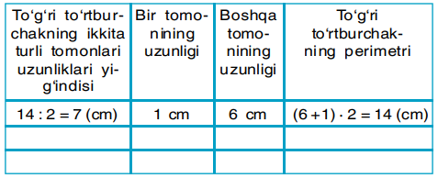
5. To‘gri to‘rtburchakning perimetri 14 cm ga teng. Agar uning har bir tomoni uzunligi butun sonli santimetrlarda ifodalansa, tomonlari qanday uzunlikda bo‘lishi mumkin? Jadvalni to‘ldiring.
14 : 2 = 7(cm)
2 cm
5 cm
(2+5)∙2 = 14(cm)
14 : 2 = 7(cm)
3 cm
4 cm
(3+4)∙2 = 14(cm)

Slide 11
Mustaqil bajarish uchun topshiriqlar (60-bet)
6. Har bir doira nechta teng qismlarga bo‘lingan va teng qismlardan nechtasi bo‘yalgan? Davom ettiring. Doiraning bo‘yalgan qismiga mos kasrlarni yozing:
3
4

Slide 12
Mustaqil bajarish uchun topshiriqlar (60-bet)
7. a + b va a – b ifodalarning qiymatlarini a va b larning berilgan qiymatlarida hisoblang:
a = 626 546 va b = 90 049;
a = 99 891 va b = 46 059.

